Slide 1
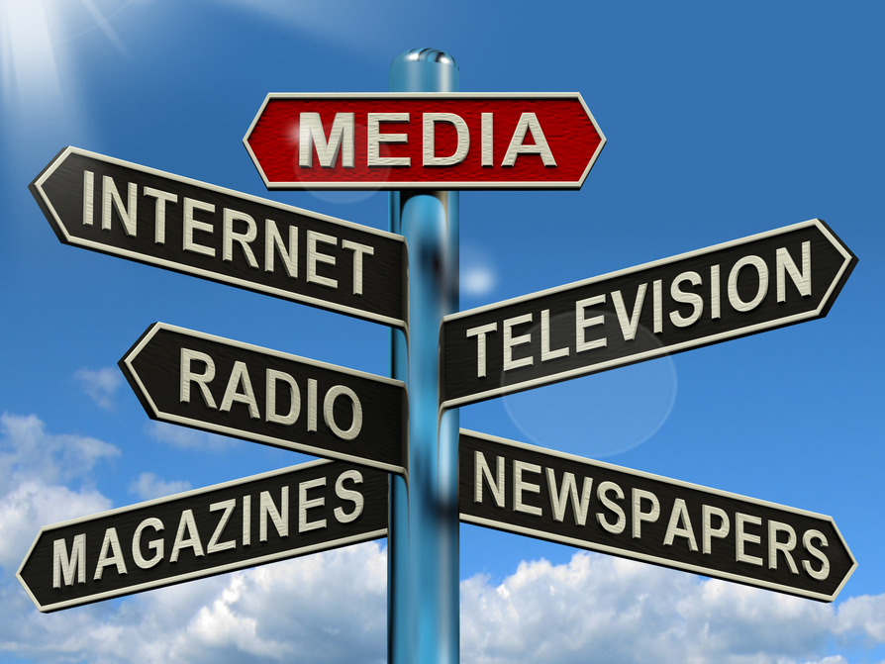
2020
TITLE
DB를 활용한
최적의 광고 매체 추천 서비스
Engineering Data Base
Term project
정진영 | 양광빈 | 윤의섭 | 이용현

Slide 2
CONTENTS
프로젝트 선정
Part 1
데이터 조사
Part 2
DB 설계 및 구축 과정
Part 3
수리 알고리즘 및 SQL 작성
Part 4
결과 분석 및 결론
2조
조장: 201620239 최유림
조원: 201620237 강윤환
201620231 전세환
201520240 변현배
Part 5
Q & A
Part 6

Slide 3
DB를 활용한
최적의 광고 매체 추천 서비스
프로젝트 선정
- 주제 선정 배경
- 프로젝트 목표
Part 1
Engineering Data Base
Term project

Slide 4



프로젝트 선정
Part 1 : 주제 선정 배경
0
0
광고 시장의 규모 증가
경험에 의존하는 경향

Slide 5


프로젝트 선정
Part 1 : 프로젝트 목표
0
0
MCR 데이터를 활용한 광고 적합도 측정
고객의 조건에 따른 맞춤형 광고 탐색
Notes:
여기 현배가 쓴데 서론 보고

Slide 6
DB를 활용한
최적의 광고 매체 추천 서비스
데이터 조사
- 데이터 출처
- 데이터 설명
Part 2
Engineering Data Base
Term project

Slide 7
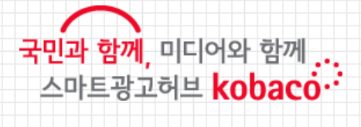



데이터 조사
Part 2 : 데이터 출처

Slide 8
데이터 조사
Part 2 : 데이터 설명
광고 효과 테이블 매체 이용률
T A B L E | 광고 주목, 관심도 | 광고 구매 결정 영향력 | 시청률
 | 광고 호감도 | 매체별 이미지 평가
 |  |  | 광고 매체 이용시간
 | 품목별 광고 관심도 | 광고 인지도

Slide 9
데이터 조사
Part 2 : 데이터 설명
매체별 가격표 테이블
T A B L E | 인터넷 매체 가격표 | 라디오 매체 가격표 | 지상파 채널 매체 가격표
 | 잡지 매체 가격표 | SNS 매체 가격표 | 종합 편성 채널 매체 가격표
 | 뉴스 매체 가격표 | 케이블 채널 매체 가격표 | 외부 광고 매체 가격표

Slide 10
데이터 조사
Part 2 : 데이터 설명
ex) 매체 접점: 선호 테이블
MEDIA | 10S | 20S | 30S | 40S | 50S |  | FEMALE
flyer | 19.6 | 25.9 | 23.2 | 27.1 | 30.6 |  | 25.7
InStore | 18.3 | 23.1 | 24.4 | 24.1 | 23.9 |  | 23.1
Internet_articles | 19.6 | 16.7 | 14.9 | 15.9 | 12.4 |  | 15
Keyword | 9.8 | 10.6 | 9.2 | 9 | 7.3 |  | 8.6
Magazine | 13 | 15 | 15.2 | 15.3 | 13.5 |  | 13.2
Video | 17.5 | 15.9 | 14.9 | 13.6 | 10.1 |  | 12.6

Slide 11
DB를 활용한
최적의 광고 매체 추천 서비스
DB 설계 및 구축 과정
- 요구 사항 명세서 분석 및 개념적 설계
- 최적 광고 매체 선정 알고리즘
Part 3
- 정규화 & 엔티티 통합 및 분리
- ER DIAGRAM
Engineering Data Base
Term project

Slide 12

Analysis Technique
Part 3 : 요구 사항 명세서 분석 및 개념적 설계
회원
광고적합도
1. 회원이 광고 최적 적합도를 의뢰하면 의뢰에 대한 의뢰번호, 제품명, 품목, 의뢰일자 정보를 유지해야 한다.
2. 이때 회원의 요구에 따라 광고 타겟을 특정하거나 광고 예산을 설정할 수 있다.
의뢰번호, 제품명
품목, 의뢰일자
광고 타겟, 광고 예산
의뢰
Notes:
회원이 광고 최적 적합도를 의뢰하면 의뢰에 대한 의뢰번호, 제품명, 품목, 의뢰일자 정보를 유지해야 한다. 이때 회원의 요구에 따라 광고 타겟을 특정하거나 광고 예산을 설정할 수 있다.

Slide 13
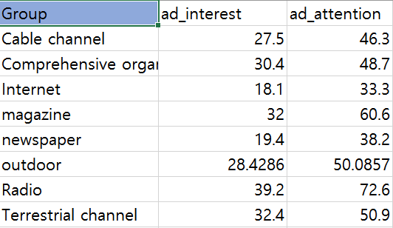
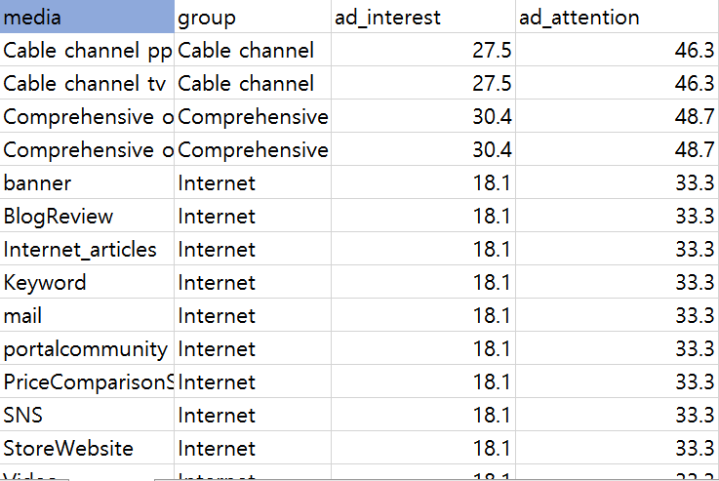
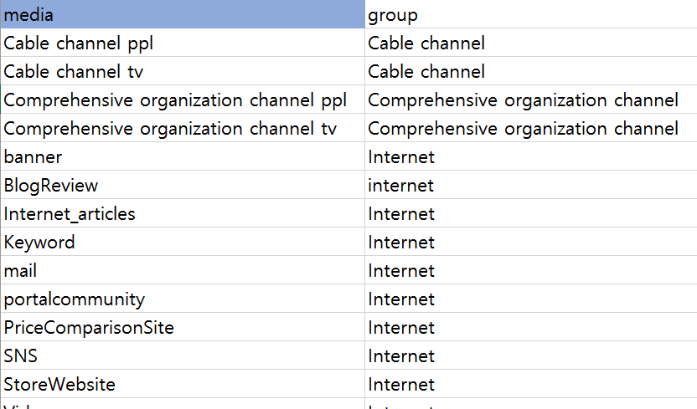
DB 설계 및 구축 과정
Part 3 : 정규화 & 엔티티 통합 및 분리
0
ex) Ad_notice 테이블
0
0
3 NF 위반 !
Notes:
3NF: 위의 테이블은 각 매체에서 광고를 하였을 때 사람들이 얼마나 이를 주목하고 관심을 가졌는지를 나타내므로 ad_interest, ad_attention 속성들은 모두 기본 키가 아닌 속성인 group에 의하여 결정이 된다. 따라서 ad_interest, ad_attention 속성들은 media라는 기본 키에 이행적으로 함수 종속되어 있어서 3NF를 만족시키지 못해서 테이블을 분해하는 작업이 필요하다. 3NF를 만족하도록 테이블을 분해하면 다음과 같다

Slide 14
DB 설계 및 구축 과정
Part 3 : 최적 광고 매체 및 비히클 선정 알고리즘
투자 가능 금액
광고 신청
광고 적합도 산출
비히클 추천
비히클별
가격대
매체별
광고 효과
시청률

Slide 15
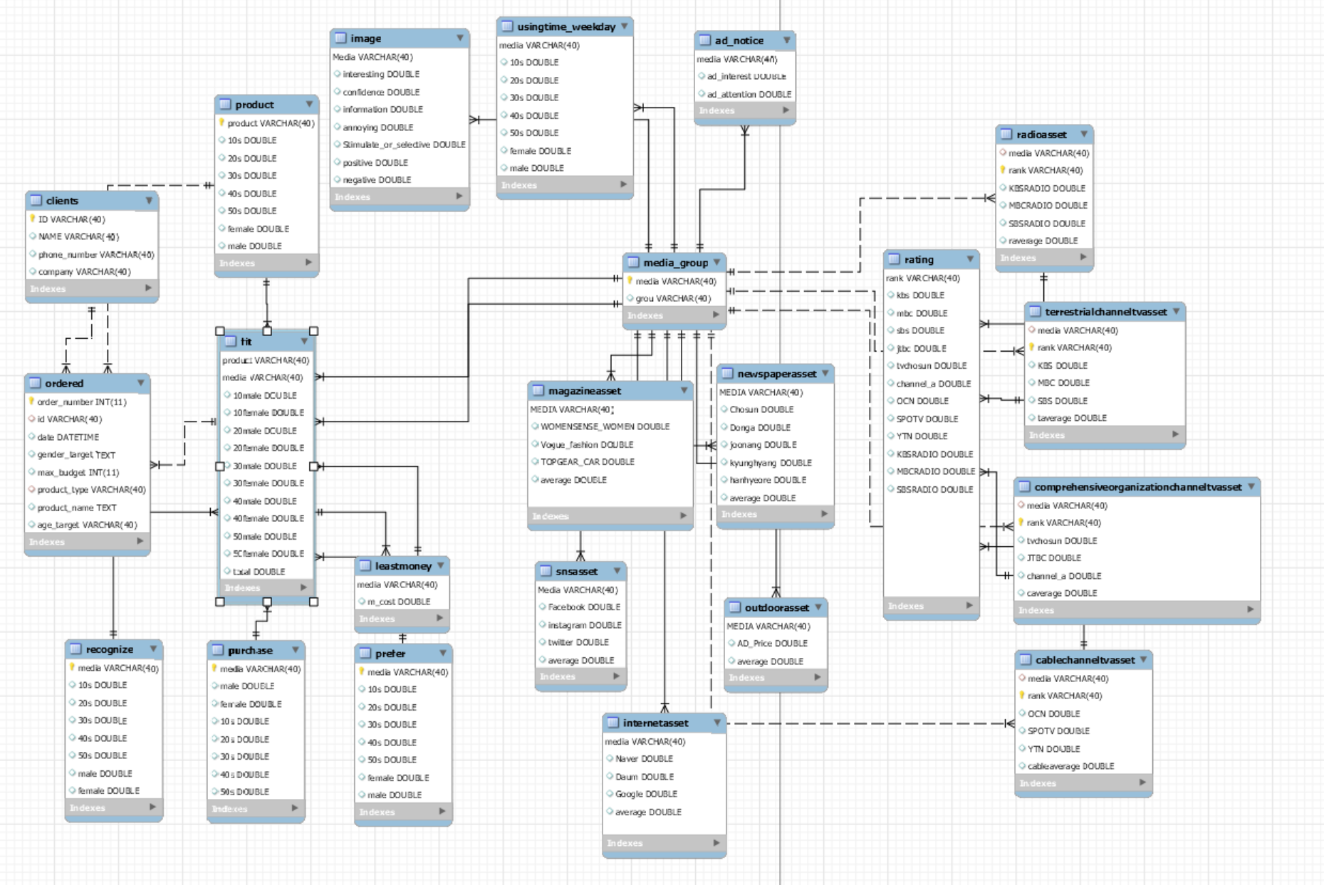
DB 설계 및 구축 과정
Part 3 : ER - DIAGRAM

Slide 16
DB를 활용한
최적의 광고 매체 추천 서비스
수리알고리즘 및
SQL 작성
- 계층화 의사결정법(AHP)을 이용한 가중치 선정
- 광고 적합도 계산 SQL
Part 4
- Python & MySQL 연동(Pymysql)
Engineering Data Base
Term project
- SQL 통한 광고 적합도 시각화

Slide 17
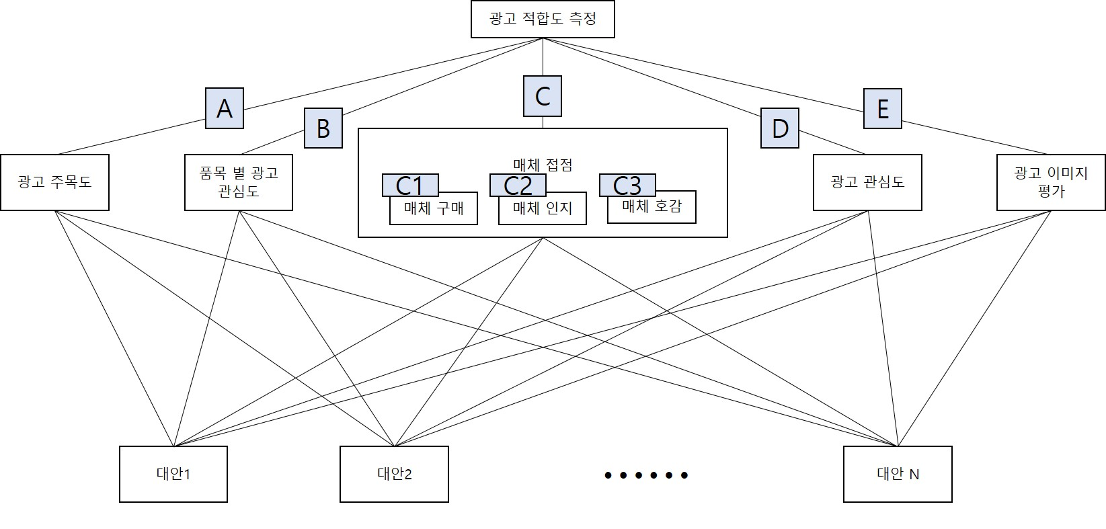
수리알고리즘 및 SQL 작성
Part 4 : 계층화 의사결정법(AHP)을
이용한 가중치 선정
0
각 계층 내의 쌍대비교 설문 실시
고유치 방법을 이용하여
쌍대 비교된 요소들의 가중치 추정
3. 일관성 검토
Notes:
20대 남자 적합도다

Slide 18
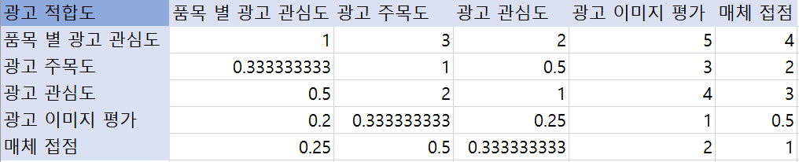
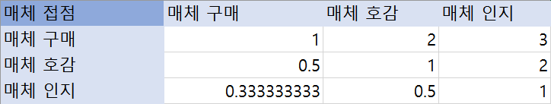
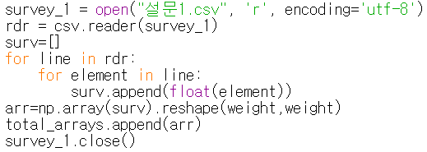
수리알고리즘 및 SQL 작성
Part 4 : 계층화 의사결정법(AHP)을 이용한 가중치 선정
0
1. 각 계층 내의 쌍대 비교 설문 실시
X 10
X 10
쌍대 비교 행렬을 구한다!

Slide 19
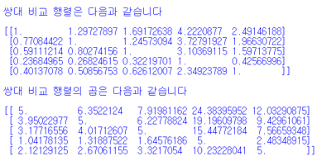
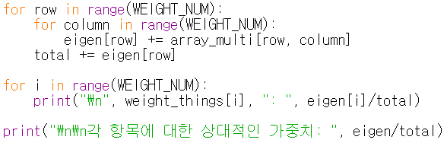
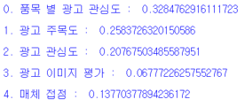
수리알고리즘 및 SQL 작성
Part 4 : 계층화 의사결정법(AHP)을 이용한 가중치 선정
2. 고유치 방법을 이용하여 쌍대 비교된 요소들의 가중치 추정
쌍대 비교 행렬의 자체 행렬 곱을 한 행렬 값 반환
가중치 = (각 행의 합계)/(모든 요소의 합계)
0
0
Notes:
20대 남자 적합도다

Slide 20

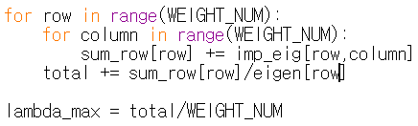
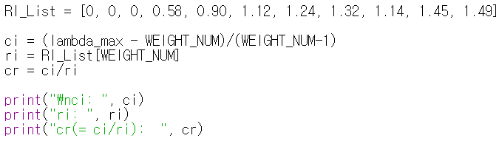
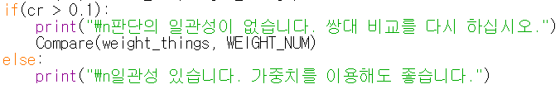
수리알고리즘 및 SQL 작성
Part 4 : 계층화 의사결정법(AHP)을 이용한 가중치 선정
3. 일관성 검토
1. CI값 구하기
-쌍대 비교 행렬의 각 열과 가중치 (eigen vector) 행렬 값을 각각 곱해준다.
-lambda_max= (각 행의 합계)/(각 항목 가중치) 의 평균
2. RI값 구하기
3. CR값 구하기

Slide 21
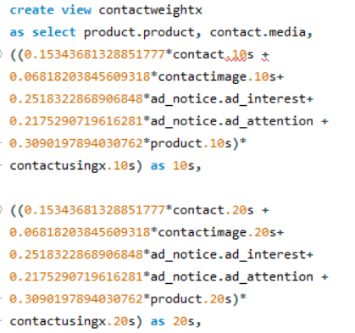
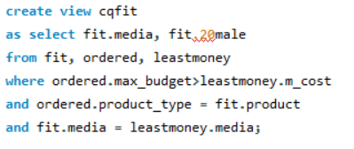
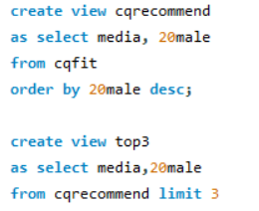

수리알고리즘 및 SQL 작성
Part 4 : 광고 적합도 계산 SQL
0
가중치를 이용한 적합도 모델
FITNESS = 광고효과 * 매체이용시간
= (0.15 * 매체접점(0.45*구매력+0.27*호감도+0.27*인지도)
+ 0.06 * 매체 이미지 + 0.25 * 광고관심도
+ 0.25 * 광고주목도 + 0.30 * 제품별 호감도) * 매체이용시간
뷰를 활용한 적합도 순위 추출
0
뷰를 통한 실시간 투자 가능 금액,
광고 제품 데이터 연동
오름차순을 통한 3순위 추출

Slide 22
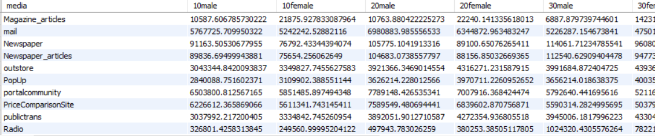
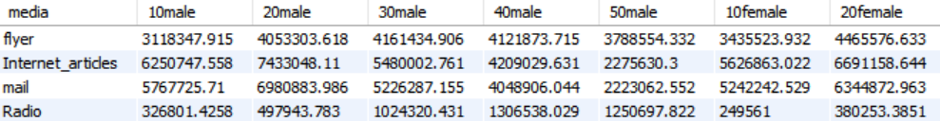
수리알고리즘 및 SQL 작성
Part 4 : Python & MySQL 연동 (Pymysql)
광고 적합도를 나타낸 fit 테이블
광고 적합도 + 의뢰인이 의뢰한 비용 상한선 이하의 bqfit 뷰
Notes:
Bqfit = 연령대를 특정화 하지 않은 광고 매체 적합도 view

Slide 23

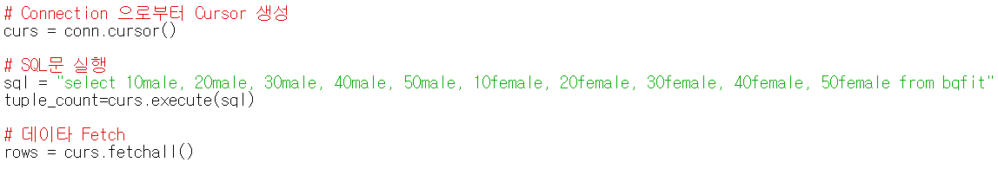
수리알고리즘 및 SQL 작성
Part 4 : Python & MySQL 연동(Pymysql)
①
Pymysql 다운 & import
②
Python & MySQL 연동
③
SQL 로 추출한 데이터 가져오기

Slide 24
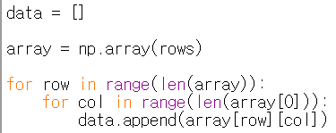
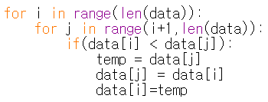
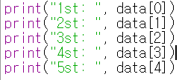
수리알고리즘 및 SQL 작성
Part 4 : Python & MySQL 연동(Pymysql)
뷰를 행렬의 형태로 변환하여서 각 행렬의 원소를
data 리스트에 추가
④
⑤
데이터 내림차순 정렬
⑥
앞에서 부터 5개(상위 5개 추출)

Slide 25
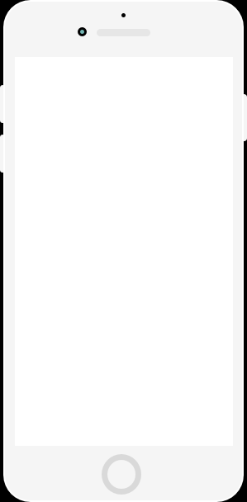

수리알고리즘 및 SQL 작성
Part 4 : SQL을 통한 광고 매체 적합도 시각화
매체별 광고 적합도
20대 남성, 침대광고, 8천만원
조건에 맞는 광고 매체 적합도
Notes:
20대 남자 적합도다

Slide 26
DB를 활용한
최적의 광고 매체 추천 서비스
결과 분석 및 결론
Case 1 – 광고 타겟 지정하지 않은 고객의 광고 매체 추천
Case 2 – 광고 타겟 지정한 고객의 광고 매체 추천
Part 5
Engineering Data Base
Term project

Slide 27
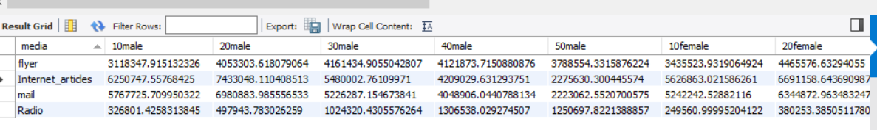
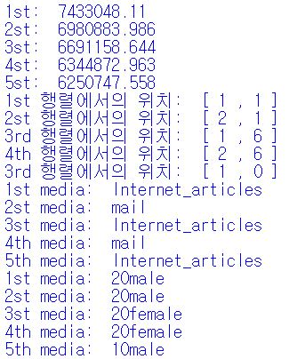
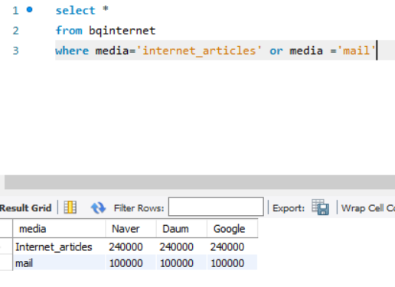
결과 분석 및 결론
Part 5 : Case 1 – 광고 타겟 지정하지 않은 고객의 광고 매체 추천
배달음식 광고 매체 추천
특징
투자 가능 금액 50만원
모든 타겟 지정
파이썬 연동으로 순위 추출
20대 남자 인터넷 기사, 20대 남자 Mail,
20대 여자 인터넷 기사, 20대 여자 Mail,
10대 남자 인터넷 기사 선정
Notes:
TOP5

Slide 28
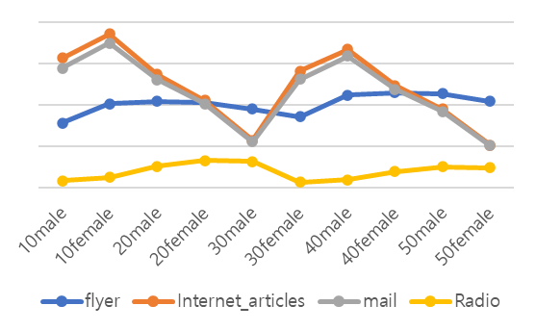
결과 분석 및 결론
Part 5 : Case 1 – 광고 타겟 지정하지 않은 고객의 광고 매체 추천
결과 분석
0
구매력이 높은 30,40대의 주요 매체의 부재
투자가능 가격 내의 미디어인 인터넷
10,20대의 많은 인터넷 접촉 횟수
10,20대의 많은 배달음식 접촉 횟수
Notes:
10,20대의 구매력은 비교적 낮지만 접촉 횟수가
많기에 인터넷 광고시에 좋은 효과가 나올 것이다.

Slide 29
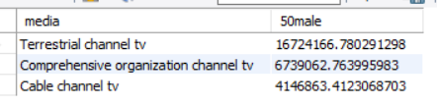
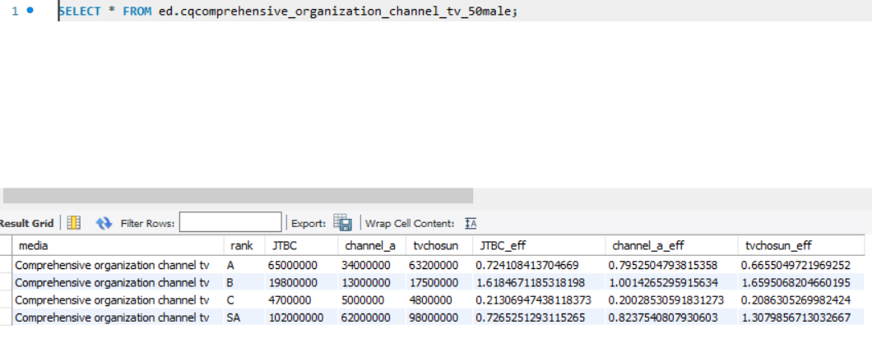
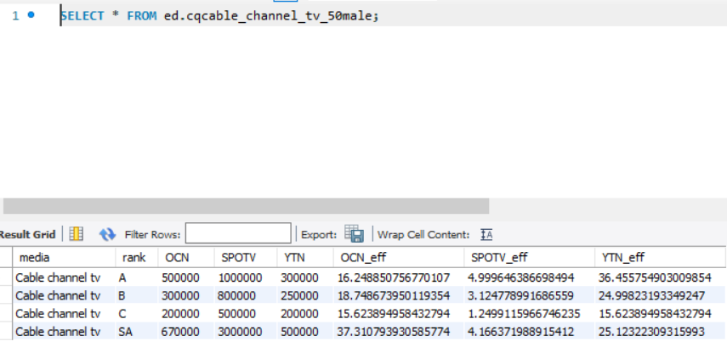
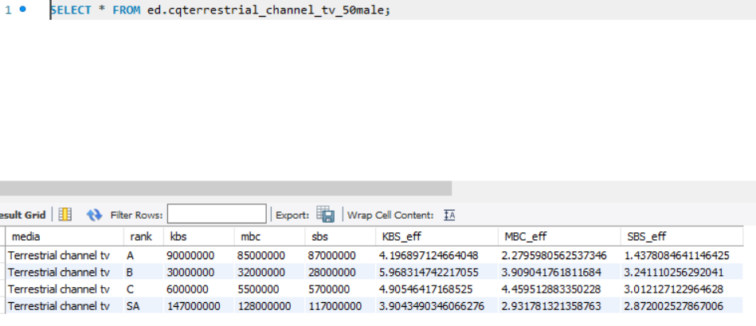
결과 분석 및 결론
Part 5 : Case 2 – 광고 타겟 지정한 고객의 광고 매체 추천
자동차 광고 미디어 추천
50대 남성 타겟
투자 가능 금액 5억
지상파 TV, 케이블 TV, 종합 편성 TV 선정
Notes:
TOP 3

Slide 30
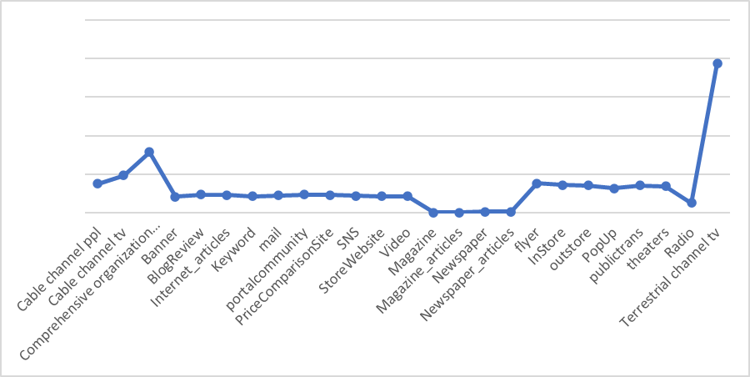
결과 분석 및 결론
Part 5 : Case 2 – 광고 타겟 지정한 고객의 광고 매체 추천
결과 분석
0
아주 많은 투자 가능 금액
광고 효과가 제일 좋은 TV매체
50대의 많은 TV접촉 횟수
50대의 높은 구매력
Notes:
50대 남성의 구매력과 높은 투자 가능 금액으로 가장
좋은 광고 효과를 보이는 TV매체에 광고를 한다면
가장 좋은 효과를 볼 것으로 예상한다

Slide 31
DB를 활용한
최적의 광고 매체 추천 서비스
Q & A
Part 6
Engineering Data Base
Term project

Slide 32
THANK YOU
Engineering Data Base
Term project
201 8 12 0

